Slide 1
À propos de cette présentation
IMPORTANT : Cette diapositive contient uniquement des conseils. N'oubliez pas de la supprimer avant d'effectuer votre présentation.
Cette présentation est destinée aux agences qui souhaitent aider leurs clients à comprendre la valeur que représente Bing Ads.
Vous devez parcourir et modifier ces diapositives avant d'effectuer votre présentation :
Ajoutez votre logo à l'emplacement prévu à cet effet sur chaque diapositive.
Renseignez la diapositive 14 à l'aide d'informations sur vos services.
La diapositive 15 contient des indications pour vous aider à préparer votre présentation.
Supprimez les diapositives 1 et 15, ainsi que toutes les zones de texte rouges contenant des instructions, avant d'effectuer votre présentation.
Si vous avez des questions à propos de cette présentation ou de nos services destinés aux agences, veuillez appeler le 0800 970 231.
Pour obtenir davantage de ressources destinées aux agences, rendez-vous sur bingads.fr/agence.

Slide 2
Stimulez la croissance de votre entreprise grâce à Bing Ads.
Nom du presentateur
Titre
y
IMPORTANT: Replace the Picture Placeholder above with your logo (2.5” wide x .5” high, 150 dpi). Delete this box when you are done.

Slide 3
Apprenez comment vous pouvez
Atteindre des millions de clients potentiels avec une annonce acheter bien que Bing Ads.
Des fonctionnalités puissantes de Bing Ads permet de créer des annonces qui inspirent l’action.
Profitez de nos services.
IMPORTANT: ON EACH PAGE, Replace the Picture Placeholder below with Your Logo (2.5” wide x .5” high, 150 dpi). Delete this box when you are done.

Slide 4
L'histoire de Bing
Bing est le moteur de recherche dont les résultats vous font gagner du temps et vous permettent d'être plus productif.
Bing est un produit Microsoft et est disponible sur ordinateurs, téléphones portables et tablettes.

Slide 5
Atteignez votre cible avec Bing Ads
Atteignez une large audience en France.
Recherches mensuelles
Part de marché (PC)
729
millions
18,9%
part
comScore qSearch (custom), September 2017. The Bing Network includes Bing, Yahoo Search (searches powered by Bing), and AOL Search Network in France.

Slide 6
Des connexions intelligentes pour un impact commercial
Bing est le moteur de recherche dont les résultats vous font gagner du temps et vous permettent d'être plus productif.
Même si vous utilisez déjà d'autres plates-formes publicitaires, telles que Google AdWords, le Bing Network peut vous aider à exploiter un trafic de recherche plus important et vous fournir un public unique afin de faire bénéficier à votre entreprise d’un nouvel élan de croissance, de diversité et de bénéfices.

Slide 7
Visible partout, à tout moment
Atteignez une audience de choix à l'aide de liens sponsorisés et d'annonces pour mobiles.
À domicile
En déplacement
Ciblez des internautes par emplacement, heure, données démographiques et selon l'objet de leurs recherches afin de trouver votre client idéal.
Ciblez vos annonces par type de terminal voire de systèmes d'exploitation spécifiques. Promouvez votre point de vente le plus proche afin que l’utilisateur puisse facilement vous localiser.

Slide 8
L'intégration de Bing ouvre des portes
+ de 500 M d'appareils exécutant Windows 10
48 % des recherches effectuées sur les sites détenus et exploités par Bing le sont depuis Windows 10
96 % de nos clients professionnels prennent actuellement part à des projets pilotes sur Windows 10
Une croissance supérieure de 150 % par rapport à Windows 7
Données internes Microsoft, échelle mondiale, 3e trimestre exercice 2017.​

Slide 9
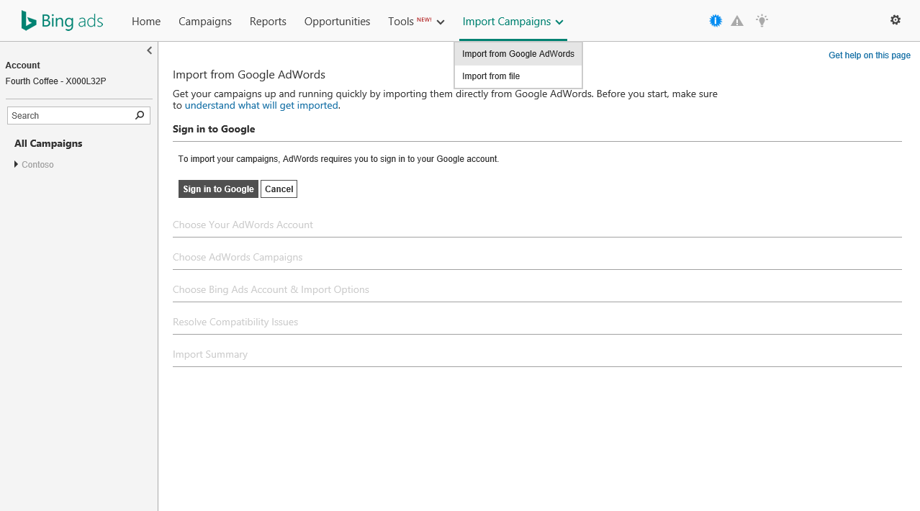
Développez des campagnes performantes
Importez aisément des campagnes Google AdWords dans Bing Ads.
Inutile de recréer vos annonces de toutes pièces. Vous pouvez importer vos campagnes publicitaires existantes grâce à l'outil d'importation de Google.

Slide 10
Des fonctionnalités qui boostent les conversions
Bing Ads dispose de fonctionnalités puissantes qui aident vos annonces à générer du trafic.
Les extensions de liens annexes mettent en avant vos produits, offres spéciales ou services, afin que les internautes puissent accéder directement aux pages qui les intéressent.
Les extensions d'emplacements augmentent non seulement le trafic en ligne, mais également le trafic physique, en affichant l'adresse et le numéro de téléphone de votre entreprise, ainsi qu'un lien d'itinéraire.
Alpine Ski House
www.alpineskihouse.com
30% Off Select Ski Gear! Free Shipping Over $50.
Our top-rated gear Join us on a trek
Money-back guarantee Sustainability commitment
Alpine Ski House
www.alpineskihouse.com
30% Off Select Ski Gear! Free Shipping Over $50.
4567 Main Street – Victoria (250) 555-0100
Indiquez votre adresse et votre numéro de téléphone.
Affichez des liens vers plusieurs pages de votre site Web.

Slide 11
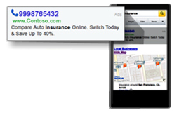
Des fonctionnalités qui affinent vos marchés
Bing Ads dispose de fonctionnalités puissantes qui vous aident à cibler les internautes.
Le ciblage géographique optimise votre budget en ciblant les internautes en fonction de leur ville, province, agglomération ou code postal.
Les extensions téléphoniques connectent instantanément les internautes à votre entreprise, grâce à un numéro de téléphone présenté sous forme de lien. Vos clients potentiels ne sont alors qu'à un clic d'une conversation avec vous !

Slide 12
Des fonctionnalités qui boostent les ventes
Atteignez votre client idéal grâce à ces fonctionnalités Bing Ads.
Les extensions d'application assurent la promotion de vos applications sur les ordinateurs, tablettes et smartphones, afin que votre annonce fasse croître l'engagement utilisateur et le volume des ventes.
Les campagnes commerciales Bing mettent en avant vos annonces relatives à des produits. Préparez des campagnes commerciales dédiées afin de donner à vos annonces davantage d'espace sur la page des résultats de recherche et rendre ces annonces plus attractives pour vos clients potentiels.

Slide 13
En résumé...
Entrez en contact avec les utilisateurs du Bing Network, qui dépensent davantage que l'internaute moyen.
Atteignez des clients potentiels où qu'ils se trouvent, à tout moment.
Créez des annonces qui optimisent les conversions.

Slide 14
Rentabilisez vos annonces
IMPORTANT: This slide needs edits. Customize this slide with your agency’s services, and delete these instructions.
Présentation de nos services.
Histoire de l'agence | Historique et expertise de l'agence Taille de l'agence (nombre d'employés, chiffre d'affaires) Spécialisation en termes de secteur d'activité/géographique
Personnel de l'agence | Biographies des principaux cadres et des membres potentiellement impliqués dans la gestion du compte et leur expérience pertinente Indiquez les certificats et accréditations décernés à certains membres de l'équipe
Références client | Exemples représentant l'expérience de l'agence dans le secteur d'activité Études de cas et résultats Informations sur les clients (durée de contrat moyenne, taux de rétention)
Conditions contractuelles et tarifaires | Politiques et conditions de facturation Structure tarifaire (par exemple, avance sur honoraires, commissions, tarifs appliqués sur une base horaire, en fonction des dépenses ou des performances) Services à valeur ajoutée et frais associés
Assistance clientèle | Conditions des contrats de niveau de service Fréquence des réunions téléphoniques, des visites sur site et de l'envoi de rapports Services de formation et de mise à niveau

Slide 15
Préparez-vous pour votre réunion
IMPORTANT: This slide is for guidance only. Be sure to delete it prior to your presentation.
Assurez-vous de comprendre l'organisation de votre client et la structure de son secteur.
Assurez-vous de comprendre ses besoins immédiats, ainsi que ses initiatives marketing actuelles.
Assurez-vous de comprendre les spécificités et les caractéristiques démographiques de ses clients potentiels, ainsi que les actions pertinentes que vous attendez d'eux (consommation de multimédia, achats, souscriptions, notoriété de la marque, etc.).
Assurez-vous de comprendre l'étendue de la tâche et les métriques de succès du projet.
Analysez l'environnement concurrentiel et les possibilités d'amélioration.
Préparez-vous à expliquer de quelle manière vous pouvez aider votre client à atteindre ses objectifs de manière efficace grâce à Bing Ads.
Préparez-vous à décrire vos capacités uniques à fournir d'excellents résultats.
Utilisez des exemples pertinents de résultats obtenus.

